Slide 1
LÀM QUEN VỚI KHỐI LƯỢNG, DUNG TÍCH
CHỦ ĐỀ 3
BÀI 15
KI - LO - GAM

Slide 4
1
Tính (theo mẫu).
Mẫu:
5 kg + 4 kg = 9 kg 10 kg – 3 kg = 7 kg
12 kg + 23 kg
45 kg + 20 kg
9 kg + 7 kg
12 kg + 23 kg = 35 kg
45 kg + 20 kg = 65 kg
9 kg + 7 kg = 16 kg
13 kg – 9 kg
60 kg – 40 kg
42 kg – 30 kg
13 kg – 9 kg = 4 kg
60 kg – 40 kg = 20 kg
42 kg – 30 kg = 12 kg

Slide 5
Để làm được bài tập 1 con dựa vào đâu?
Cách tính nhẩm hoặc đặt tính.
Khi tính con cần lưu ý điều gì?
Cần viết đơn vị đo ở kết quả.

Slide 6
2
Số?
Con ngỗng cân nặng kg.
b) Con gà cân nặng kg.
?
7
?
3

Slide 7
Để điền đúng các số vào ô vuông con làm như thế nào?
Bước 1: Quan sát đĩa cân.
Bước 2: Tính số cân nặng trên mỗi đĩa cân.
Bước 3: Điền số vào ô trống.

Slide 8
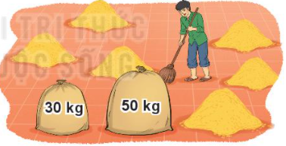
3
Tìm tổng số ki – lô – gam thóc của hai bao thóc.
Tóm tắt:
Bao thứ 1 nặng: 30kg
Bao thứ 2 nặng: 50kg
Cả hai bao:…kg
Bài giải
Số ki – lô – gam thóc của hai bao thóc là:
30 + 50 = 80 (kg)
Đáp số: 80 kg

Slide 9
Bài 3:
Bài giải
Tổng số ki-lô-gam thóc của hai bao thóc là:
30 + 50 = 80 (kg)
Đáp số: 80 kg thóc.

Slide 10
Để tìm tổng số ki-lô-gam thóc của hai bao con làm như thế nào?
Khi giải bài toán có lời văn con thực hiện theo mấy bước? Đó là những bước nào?
Bước 1: Đọc kĩ đề bài, xác định bài toán cho biết gì, bài toán hỏi gì ( xác định dạng toán nếu có).
Bước 2: Xác định câu lời giải và phép tính đúng.
Bước 3: Trình bày bài giải.
Cộng số ki-lô-gam của hai bao thóc lại với nhau.

Slide 11
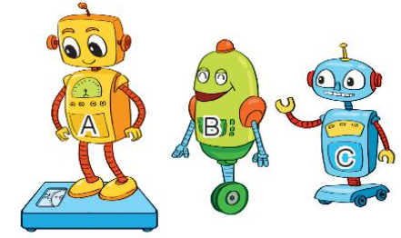
Ba chú rô – bốt rủ nhau đi cân. Rô – bốt A cân nặng 32 kg, rô – bốt B nặng hơn rô – bốt A là 2 kg, rô – bốt C nhẹ hơn rô – bốt A là 2 kg. Hỏi:
Rô – bốt B cân nặng bao nhiêu ki – lô – gam?
Rô – bốt C cân nặng bao nhiêu ki – lô – gam?
4
a,Rô – bốt B nặng số ki – lô – gam là:
32 + 2 = 34 (kg)
32 kg
34 kg
30 kg
Đáp số: 34 kg
b,Rô – bốt C nặng số ki – lô – gam là:
32 – 2 = 30 (kg)
Đáp số: 30 kg

Slide 12
Khi giải bài toán có lời văn con cần lưu ý điều gì?
Bước 1: Đọc kĩ đề bài, xác định bài toán cho biết gì, bài toán hỏi gì ( xác định dạng toán nếu có).
Bước 2: Xác định câu lời giải và phép tính đúng.
Bước 3: Trình bày bài giải.

Slide 13
Bài hôm nay củng cố cho các con kiến thức gì?
-Làm các bài tập liên quan về đơn vị đo Ki-lô-gam.
- Vận dụng giải các bài toán có lời văn về đơn vị đo khối lượng ( Ki-lô-gam)

